Slide 1
サタンのくにから
すくだす
レムナント

Slide 2
Ⅰペテロ２しょう９せつ
しかし、あなたがたは、えらばれたしゅぞく、
おうであるさいし、せいなるこくみん、
かみのしょゆうとされたたみです。
それは、あなたがたを、やみのなかから、ごじぶんのおどろくべきひかりのなかに
まねいてくださったかたのすばらしいみわざを、あなたがたがのべつたえるためなのです。

Slide 3
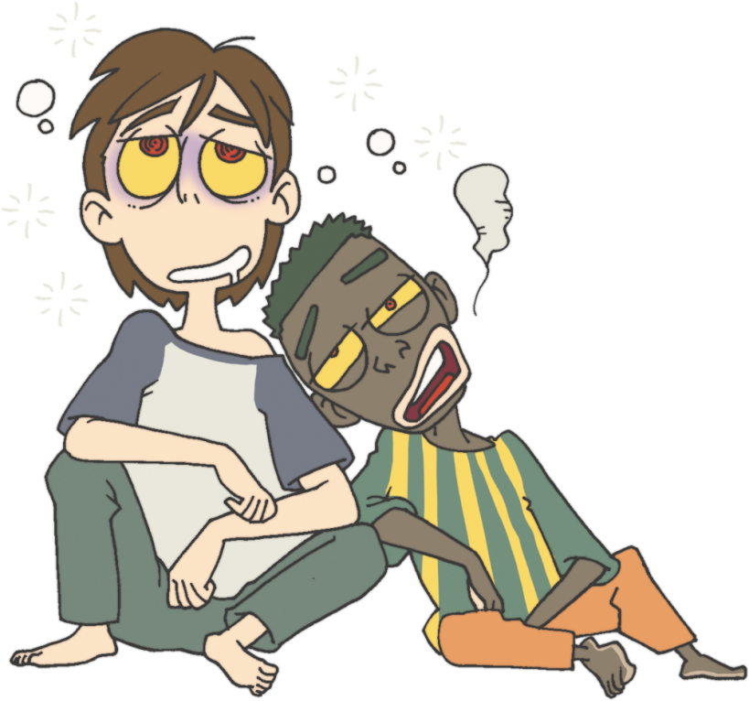

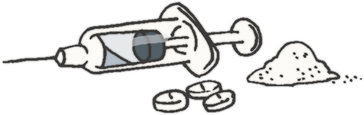
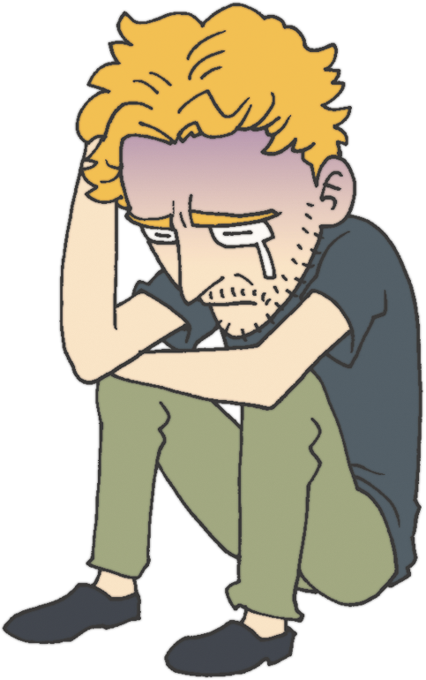
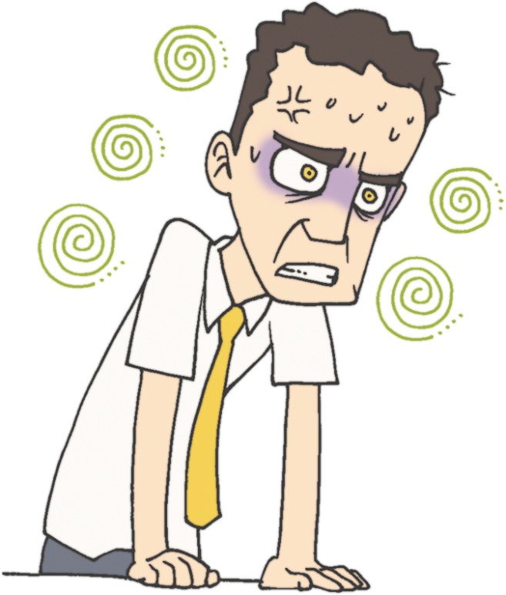

Notes:
人々は暗やみの中で生きていっています。
神様を知らない苦しみを受けながら
霊的問題、麻薬、精神問題、偶像崇拝、肉体問題、地獄、子孫の問題

Slide 4
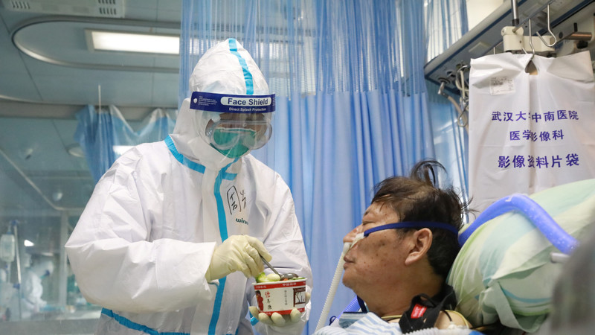

Slide 5
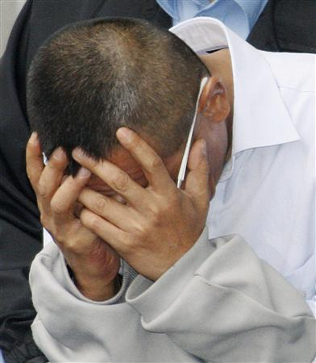
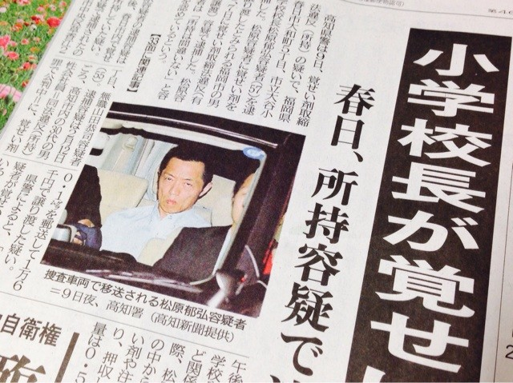
覚せい剤取締法違反（所持）容疑で東京都練馬区立光が丘第２中学の副校長高橋三郎容疑者（５３）が逮捕

Slide 6
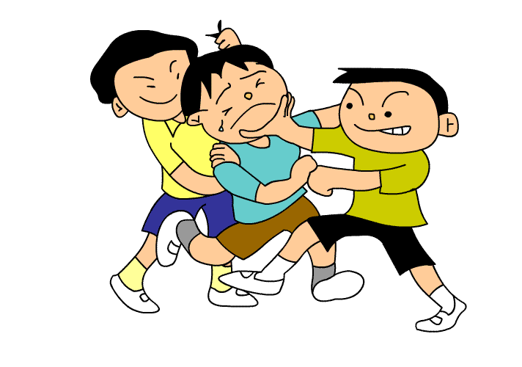
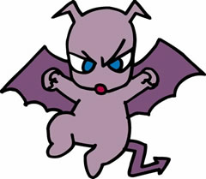
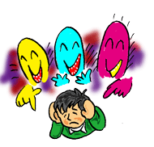

Slide 7
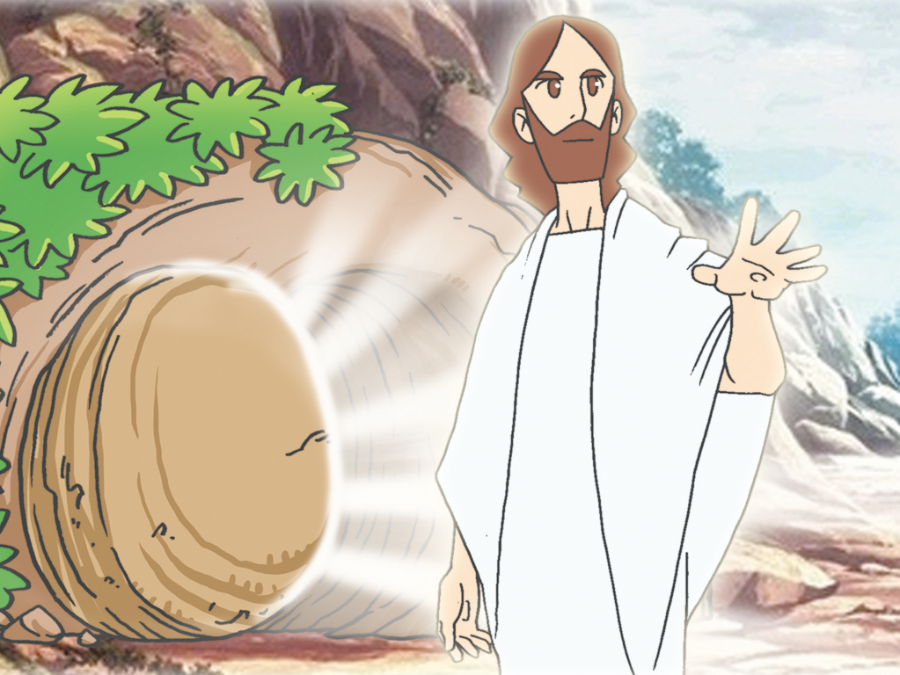
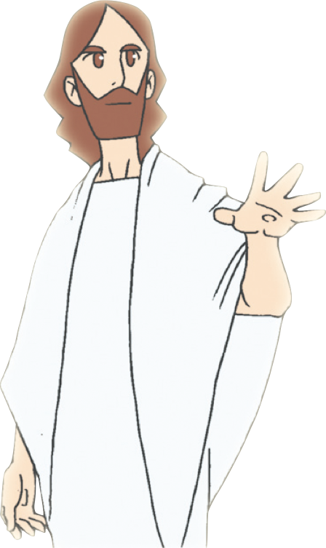

ふっかつされた
イエスキリスト
Notes:
그럼 예수님이 그리스도이시며 하나님이신 증거는?
죽음을 이기시고 부활하겠다고 성경에 예언
그대로 성취됐어요.
죽은지 3일만에 살아나셔서 많은 제자, 사람들에게 보이셨어요.

Slide 8
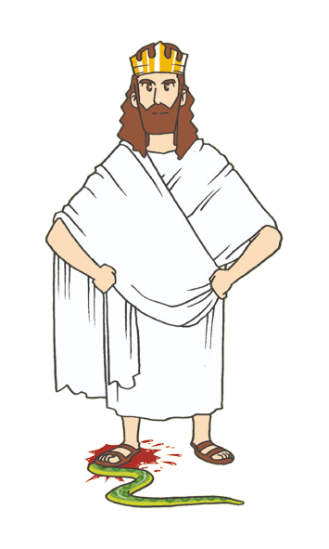

サタン
Notes:
最後まで滅びの中にに引っ張っていくサタン

Slide 9
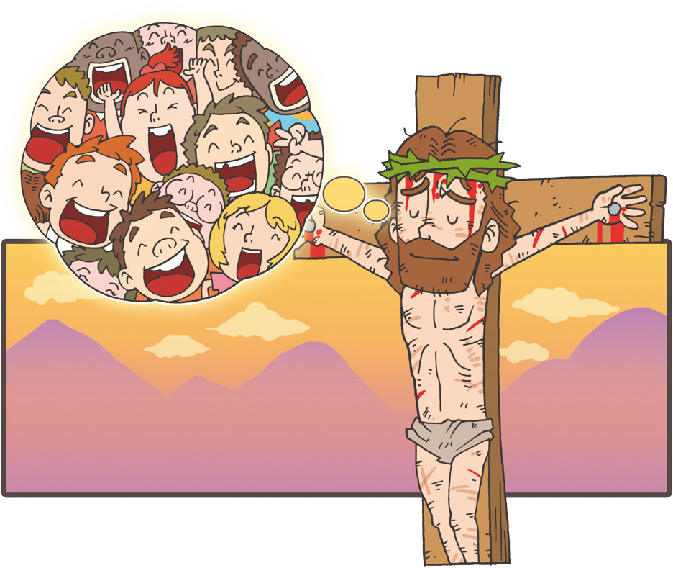
つみ
Notes:
神様を離れた罪の問題から来る災いとのろい

Slide 10
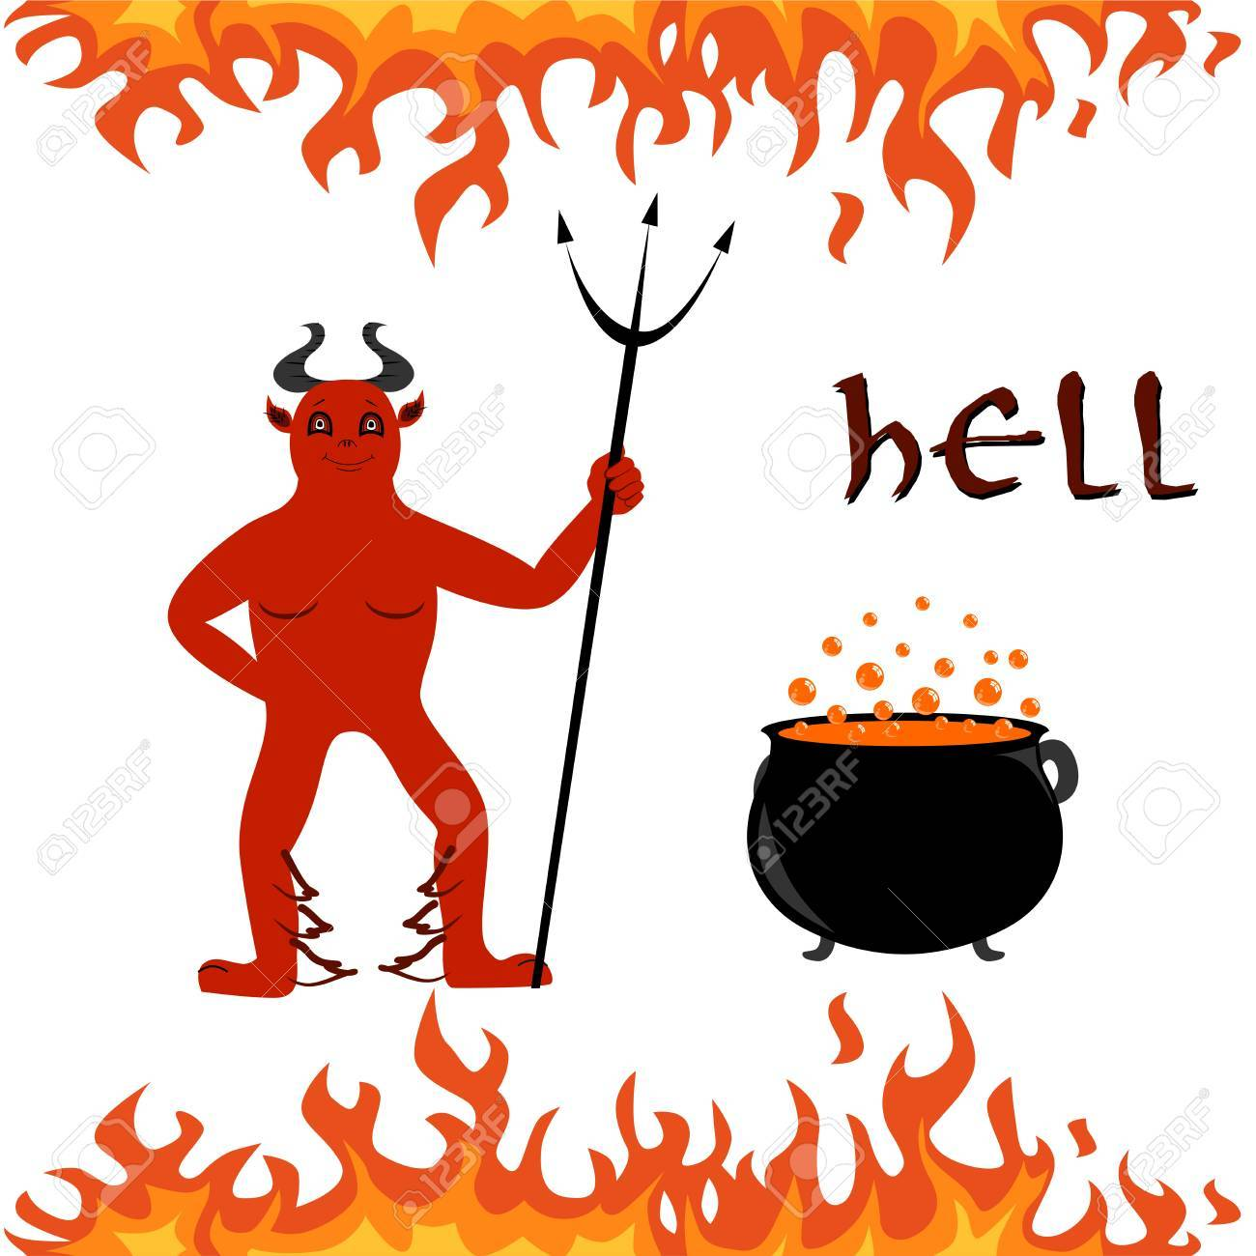
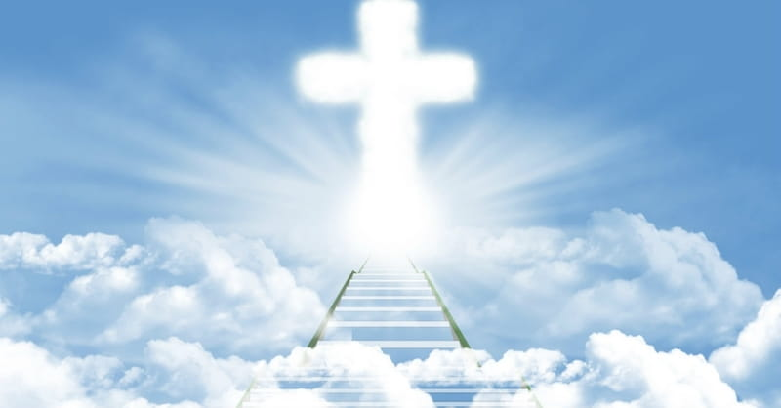
じごく
Notes:
死んで地獄に行くだけでなく、生きていても地獄のような人生を生きます

Slide 11
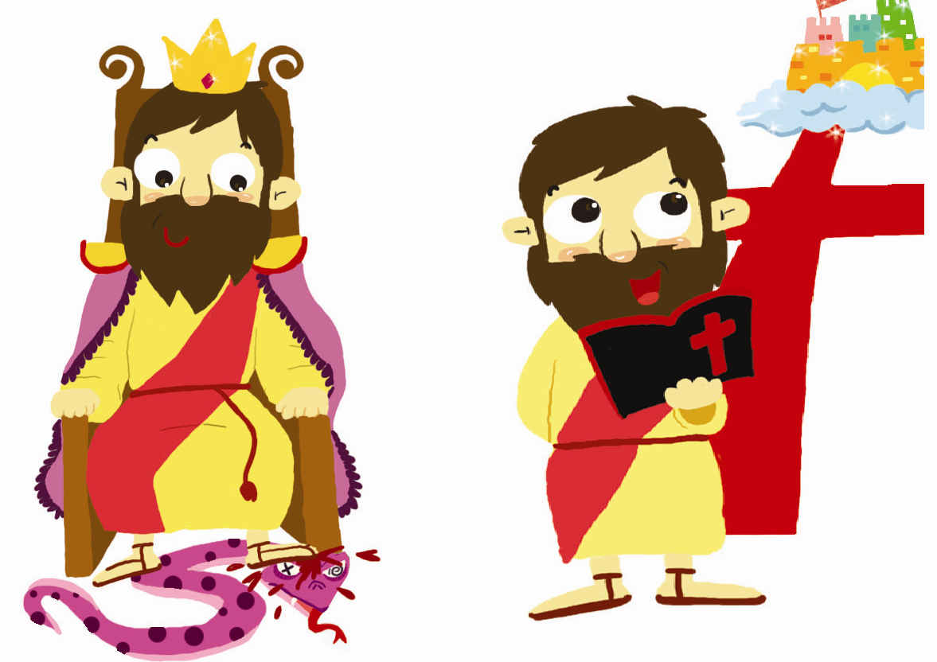
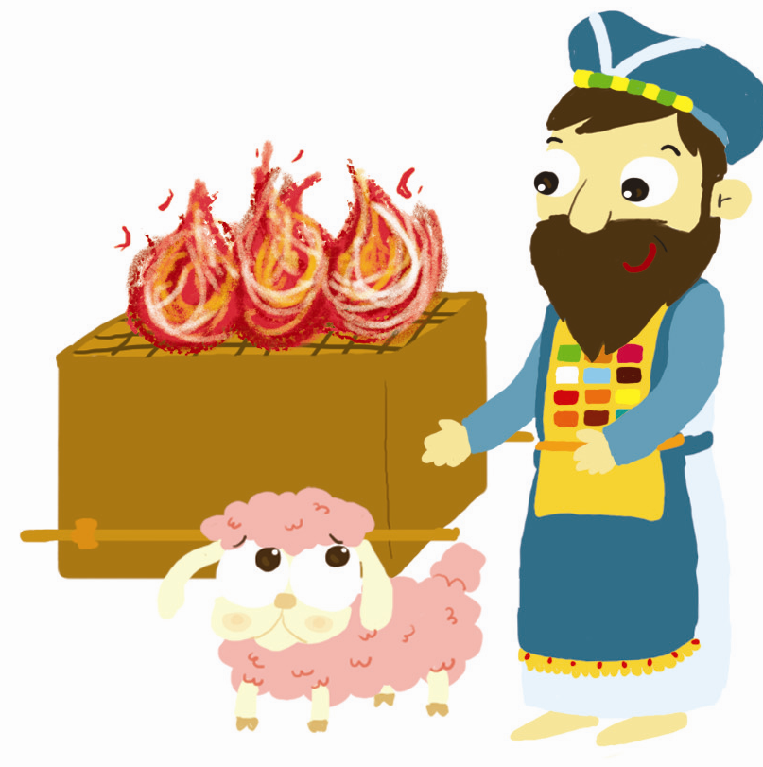
おうさま
よげんしゃ
さいしちょう

Slide 12
この
イエスキリストが
わたしのキリスト

Slide 13



Slide 14
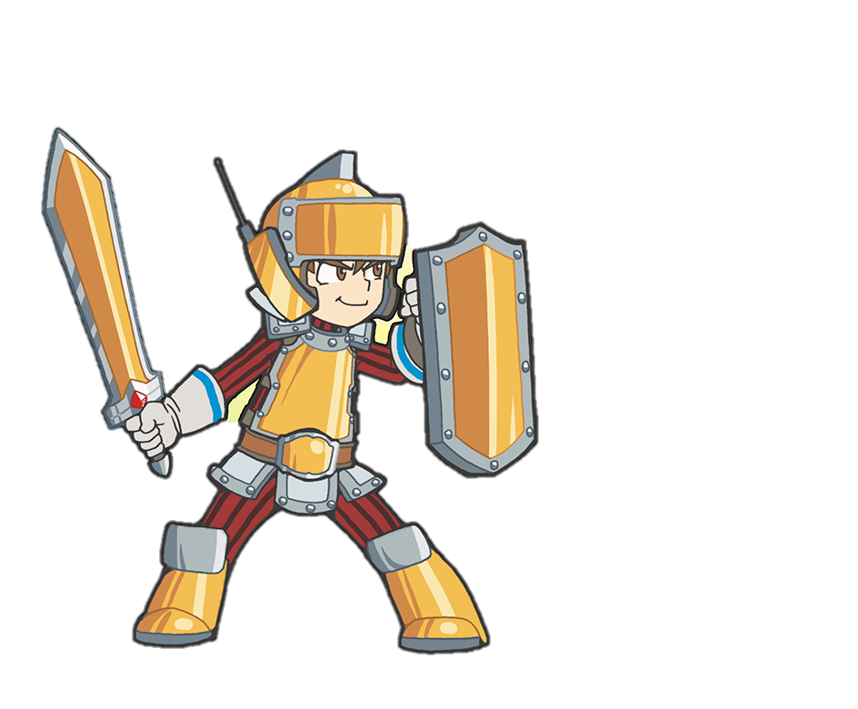

Slide 15



Slide 16
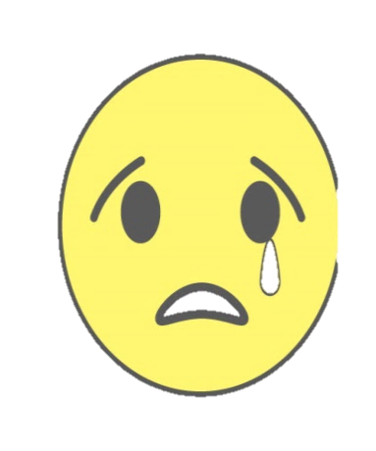


Slide 17
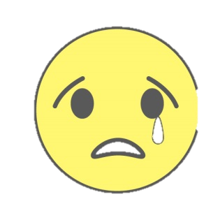

Slide 18


Slide 19
７つの
しゅくふく

Slide 20
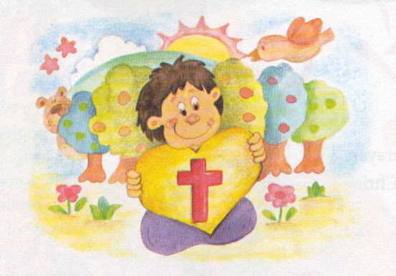
かみのこども

Slide 21
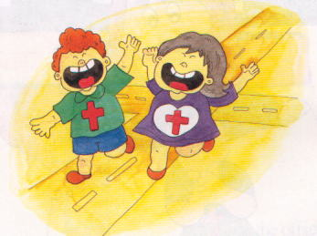
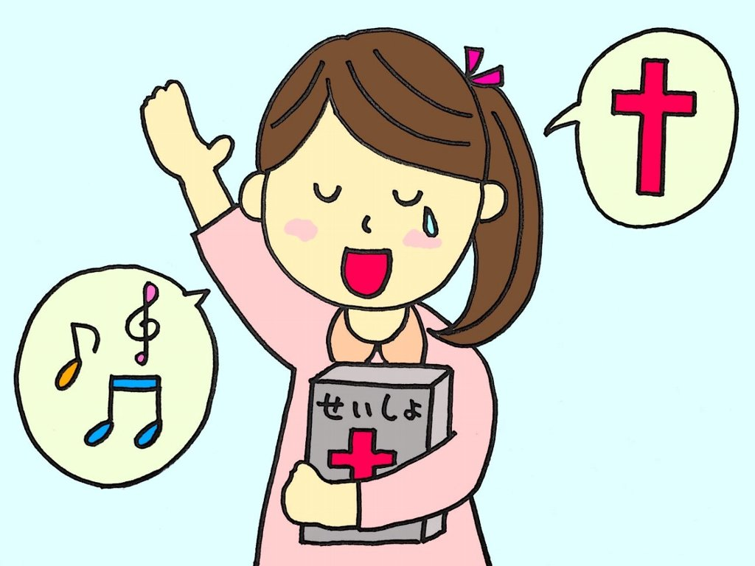
せいれいのみちびき
れいはい

Slide 22
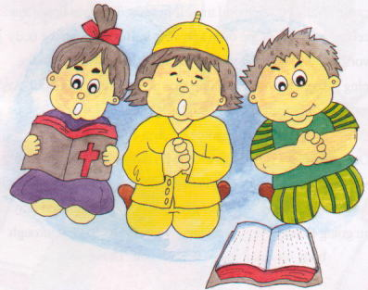
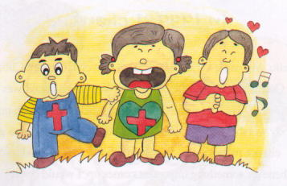
いのりのこたえ
みことばをにぎっていのる
さんび

Slide 23
てんしのまもり

Slide 24
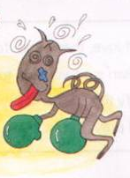
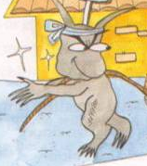
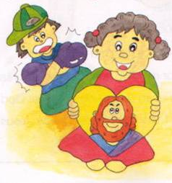
サタンをしばるちから

Slide 25
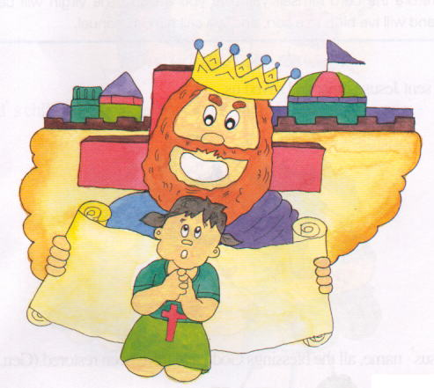
てんごくのしみんけん
Notes:
このイエス・キリストを、こころのなかにうけいれれば、
だれでも、すべてのもんだいが、かいけつされて、
えいえんのいのちが あたえられます。
イエスさまを じぶんの すくいぬしとして うけいれるひとは、
だれでも、かみのこどもになれるのです。イエス・キリストを うけいれるのは、
イエスがキリストであると こころでしんじて、
くちで いいあらわせば よいのです。
イエス・キリストを じぶんのすくいぬしとして
うけいれたい、とおもうひとは、
つぎのおいのりを してください。
ちちなるかみさま。
わたしは、いままで、かみさまを はなれていました。
わたしのために、イエスさまが じゅうじかにかかって、
わたしのつみの かわりにしんでくださり、
サタン（あくま）に うちかってくださったことを ありがとうございます。
いま、わたしは、イエス・キリストを
わたしのすくいぬしとして うけいれます。
わたしの こころのなかに はいってください。
イエスさまの おなまえによって おいのりします。
アーメン

Slide 26
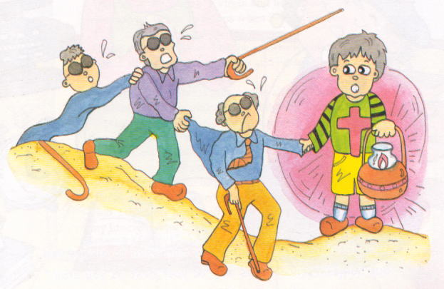
せかいふくいんかの
しゅやく
Notes:
まだ、イエス・キリストをしらず、
くるしみのなかで まよっている ひとびとのために
いのりながら、イエス・キリストのひかりを つたえましょ

